Slide 1
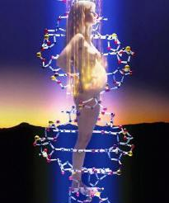
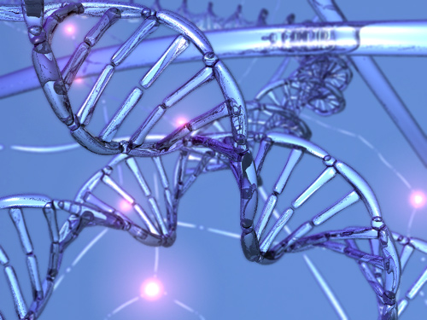
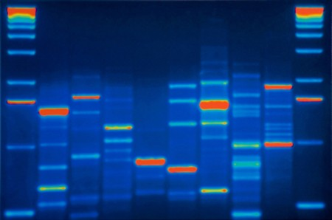
VZNIK GENETICKÉ PROMĚNLIVOSTI

Slide 2
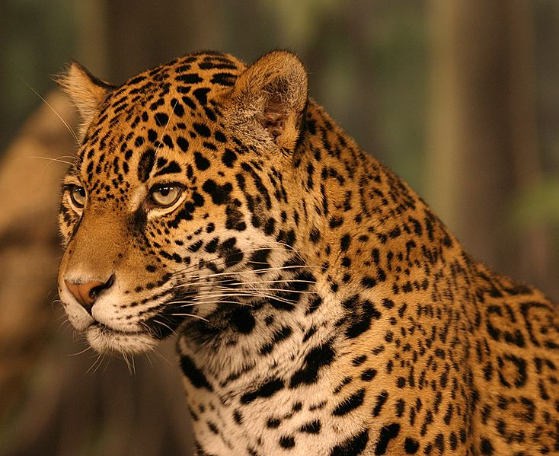
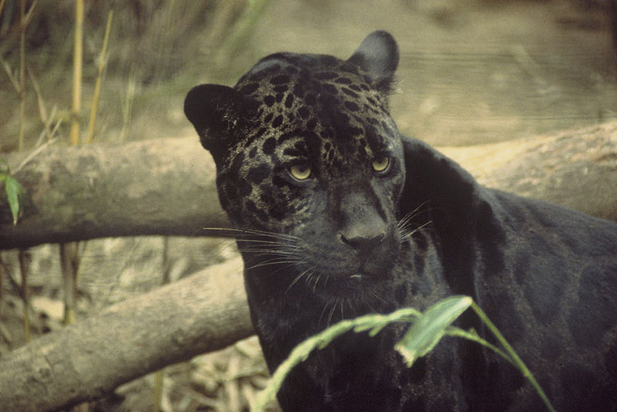
Důsledek H-W principu:
při platnosti předpokladů H-W populace k udržení polymorfismu
stačí náhodné oplození a mendelovská dědičnost
ALE!
reálné populace se od modelové situace zpravidla liší:
velikost populace omezená
oplození nemusí být náhodné
migrace
selekce
vznik nových alel mutací

Slide 3
HLAVNÍ MIKROEVOLUČNÍ MECHANISMY:
mutace (+ transpozice)
rekombinace
migrace (tok genů)
nenáhodné oplození
přírodní výběr (selekce)
náhodný genetický posun (drift) + bottleneck, efekt zakladatele
molekulární tah

Slide 4
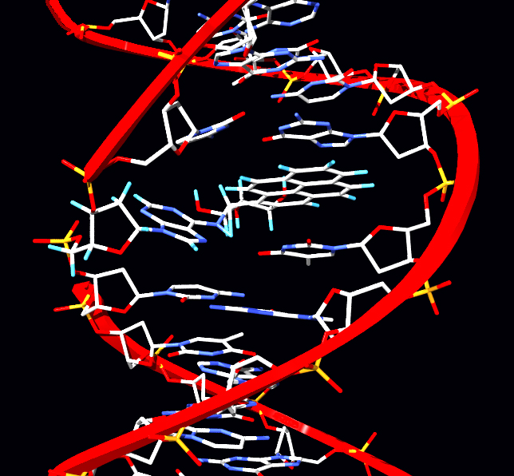
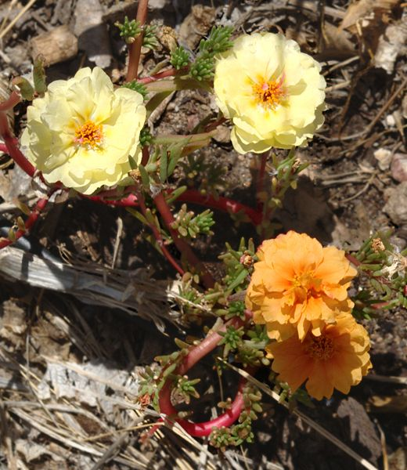
MUTACE
spontánní × indukované
v zárodečných buňkách × somatické
podle škodlivosti/prospěšnosti účinku:
prospěšné (pozitivní, výhodné)
škodlivé (negativní, nevýhodné)
neutrální

Slide 5
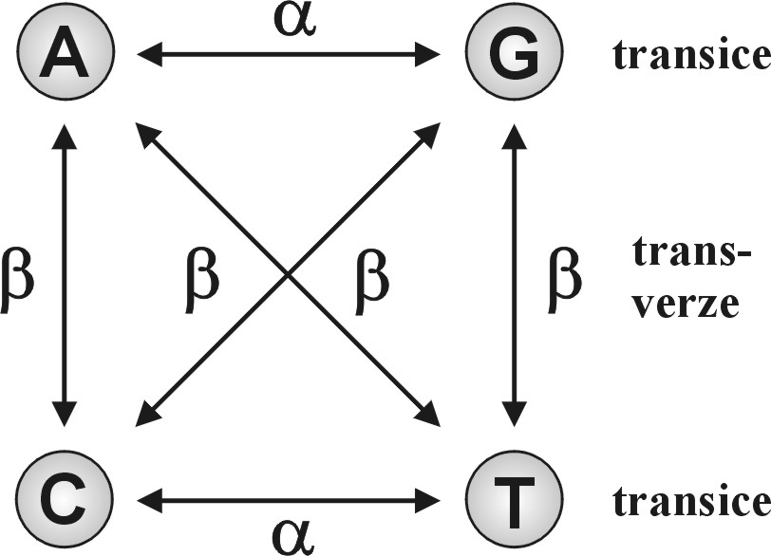
Podle rozsahu
genové (bodové)
chromozomové
genomové
Bodové mutace:
substituce (transice, transverze)
synonymní nesynonymní (záměnové)
GTC → GTA
Val → Val
GTC → TTC
Val → Phe
AAG → TAG
Lys → ochre (stop)
měnící smysl (missense)
nesmyslné (nonsense)

Slide 6
inzerce ACGGT → ACAGGT
delece ACGGT → AGGT
}
indels → posunutí čtecího
rámce
zpětné mutace: frekvence zpravidla 10× nižší
rekurentní (opakované) mutace → mutační tlak:
např. při frekvenci alely A = 0,5; 2N = 2000:
po 1. generaci → N = 1001 ⇒ zvýšení frekvence na 0,5005
100 generací → 0,55 ...
⇒ změna frekvence alely mutací velmi pomalá

Slide 7
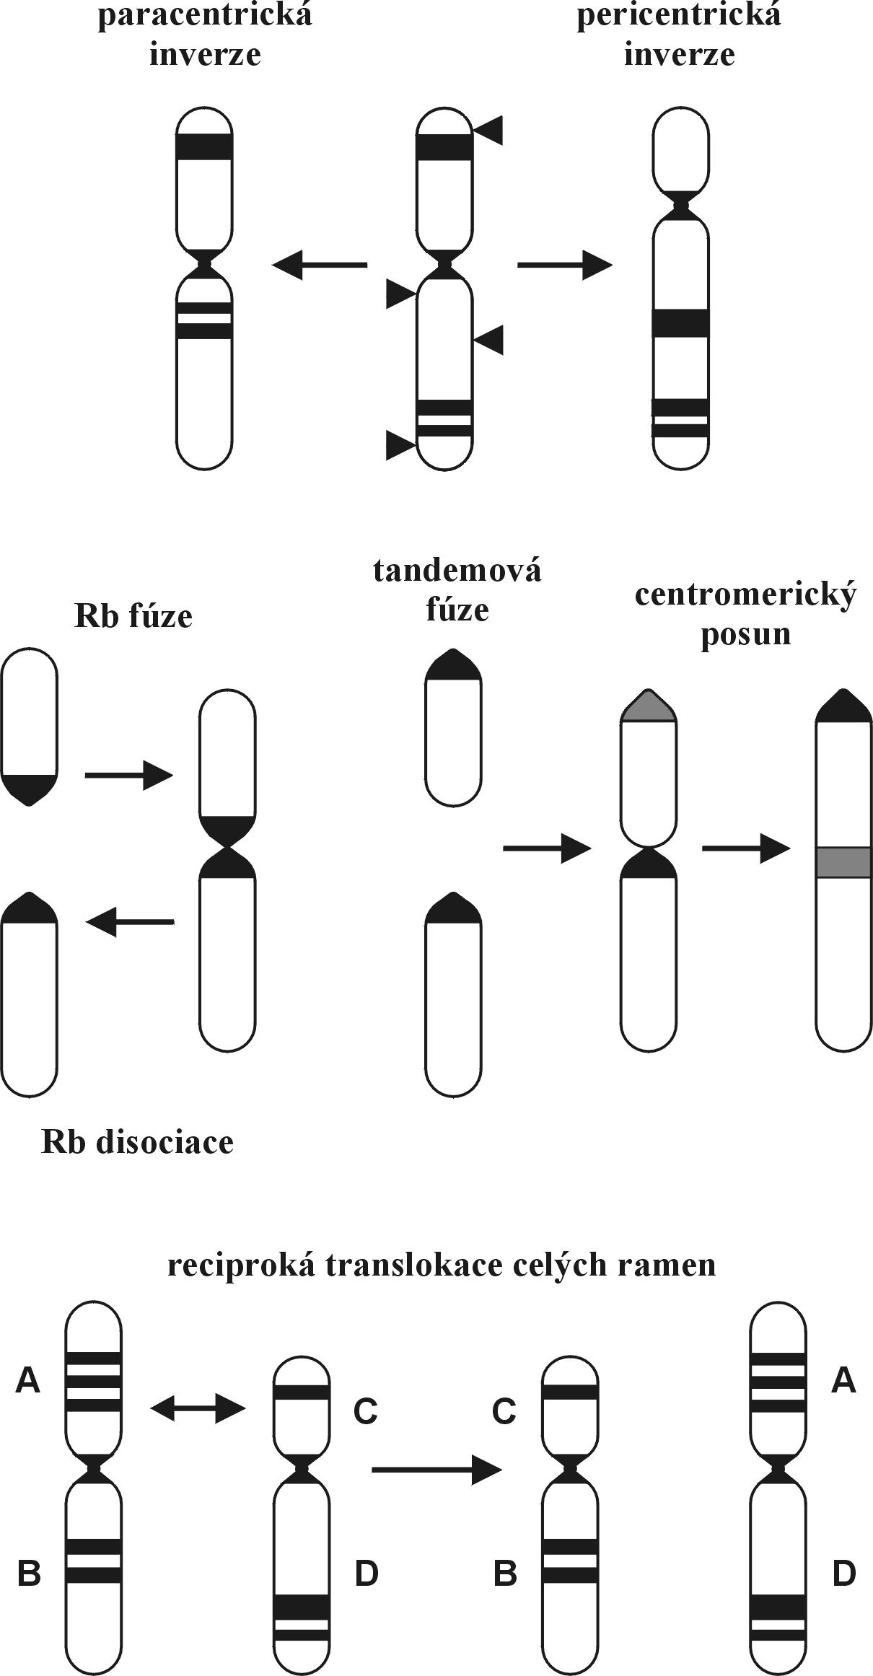
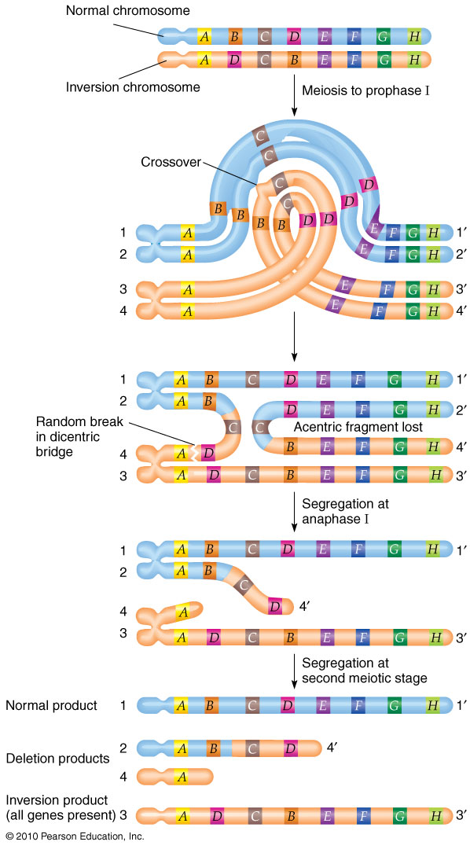
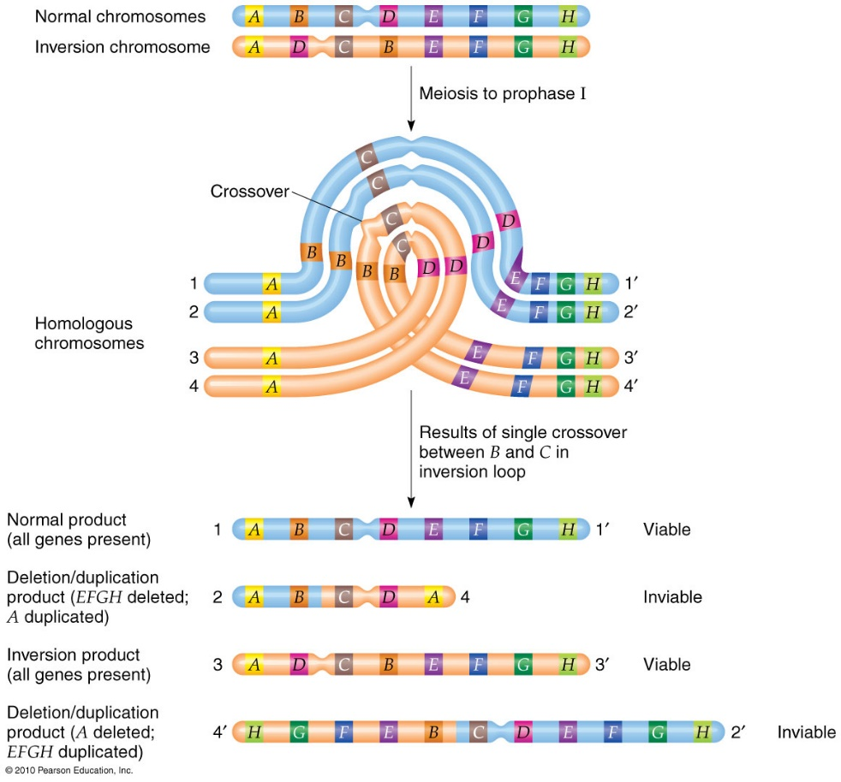

Chromozomové mutace (chr. přestavby)
inverze
pericentrické
paracentrické
crossing-over
ale žádná
rekombinace!
aneuploidie

Slide 8
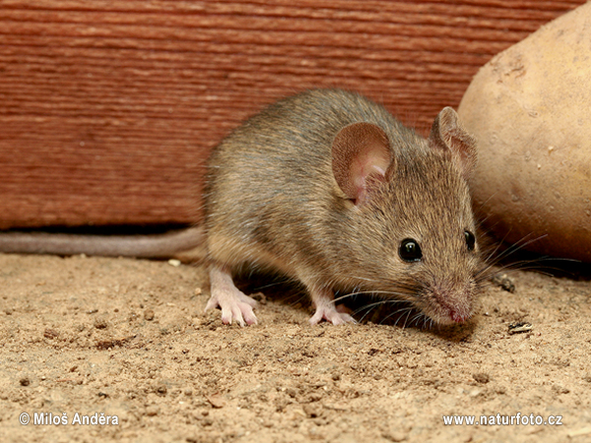
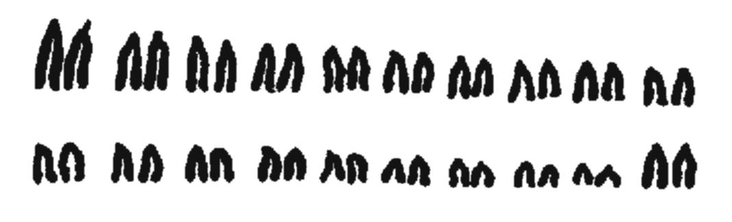
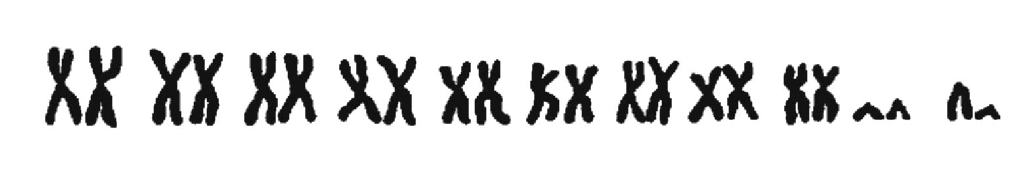
translokace
fúze a disociace
(robertsonské translokace)
myš domácí

Slide 9
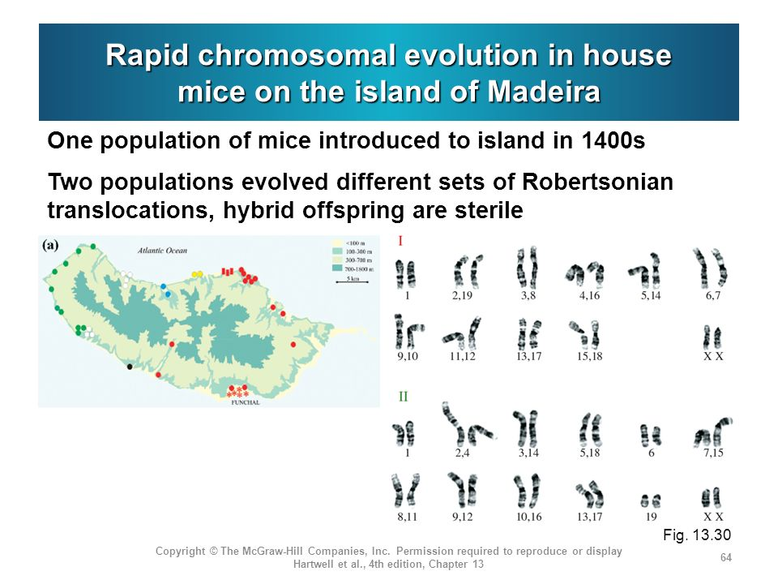

Slide 10
translokace
fúze a disociace
reciproké translokace celých ramen (WART)
myš domácí

Slide 11
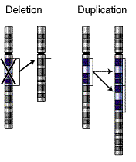
delece

Slide 12
delece
duplikace

Slide 13
delece
duplikace
inzerce

Slide 14
Genomové mutace
-somie (monosomie, trisomie)
většinou neslučitelné se životem
monosomie: jediná životaschopná = X0 (Turnerův syndrom)
trisomie: nerovnováha dávky genů (zvýšená exprese trizomického
páru)
životaschopné trisomie : XXY, XXX, XYY, Patauův syndrom (chr. 13),
Edwardsův s. (chr. 18), Downův s. (chr. 21)

Slide 15
-ploidie (polyploidie)
především rostliny
u živočichů méně (bezobratlí, ryby, obojživelníci)
během evoluce obratlovců došlo ke 2 kolům duplikace celého genomu
(2R-hypotéza)
polyploidní jedinci zpravidla větší (zvýšený objem buněk)
liché násobky genomu → problémy v meióze ⇒ reprodukční bariéra
(ne vždy – např. triploidní skokani)
autopolyploidie: kombinace dvou stejných genomů
fúze buněk
endoreplikace
abortivní buněčný cyklus
alopolyploidie: kombinace dvou různých genomů
fúze diploidních gamet
polyspermie

Slide 16
Náhodnost a rychlost mutací (μ)
mutace náhodné co do účinku, nenáhodné co do pozice a rychlosti
transice > transverze
mutační „hotspots“: CpG u živočichů (metylovaný C → T); TpT prokaryot
„SOS reakce“ bakterií, minisatelity (VNTR), mikrosatelity (STR)
mtDNA > jad. DNA
pohlavní chromozomy > autozomy
vliv blízkosti počátku replikace, centromery, telomery, repetitivních sekvencí,
intenzity transkripce
studenokrevní živočichové: > teplota ⇒ > μ
RNA viry (HIV)
paraziti
protilátky, imunoglobuliny
> μ somatických mutací
samci > samice: člověk 6x, hlodavci, liška: 2x … více buněčných dělení
v zárodečných buňkách

Slide 17
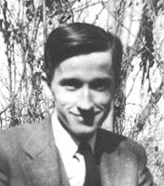
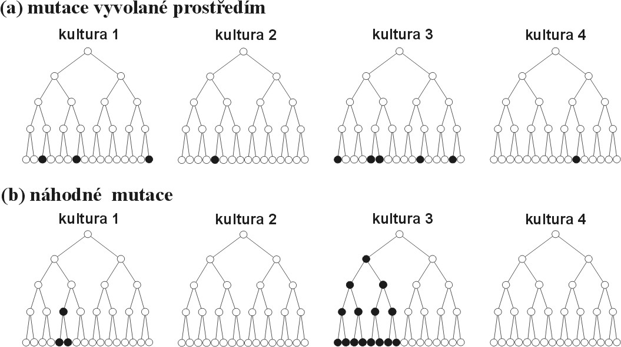
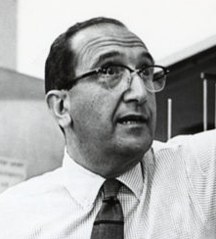
Adaptivní (směrované) mutace?
Max Delbrück, Salvador Luria (1943):
fluktuační test

Slide 18
REKOMBINACE
mutace → nové alely
rekombinace → nové genotypy (výjimkou vnitrogenové rekombinace)
Vytvoření zlomu na jednom chromozomu.
Štěpení Holidayova spoje
Invaze řetězce do homologního chromozomu.
Spojení řetězců homologních chromozomů. Holidayův spoj
Migrace Holidayova spoje. Vytvoření heteroduplexu.
Heteroduplex

Slide 19
u mnoha organismů crossing-over důležitý pro správný průběh meiózy
(aspoň 1 c-o na chromozom, jinak vznik aneuploidií)
ženy s > c-o → > dětí
děti starších žen → > rekombinací
rozdíly v různých částech chromozomu (poblíž centromer a telomer apod.,
rozdíly mezi organismy)
malé chromozomy > frekvence rekombinací
rekombinační „hotspots“:
u člověka ∼25 000
chybí u Drosophila a Caenorhabditis elegans
častý vznik a zánik
zánik 1 místa často kompenzován zvýšenou aktivitou sousedního místa

Slide 20
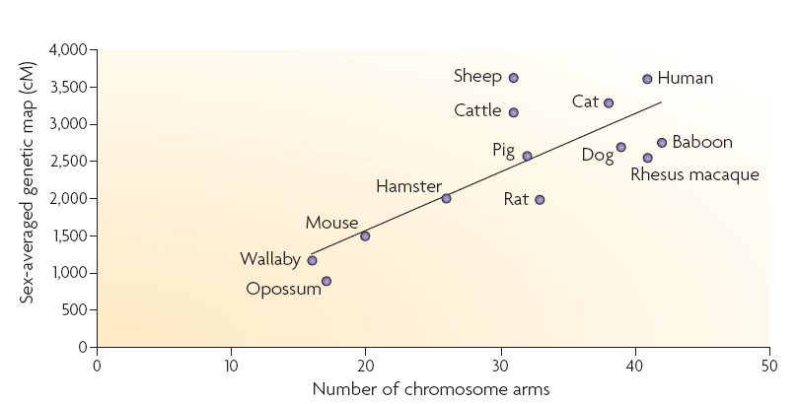
rozdíly v míře rekombinace mezi pohlavími:
- Haldaneovo-Huxleyovo pravidlo: pokud jedno pohlaví nerekombinuje,
jde o pohlaví heterogametické
- pokud rekombinují obě pohlaví, u samic většinou > rekombinací
(člověk 1,7x, myš 1,3x)
rozdíly mezi druhy:
- druhy s více malými chromozomy → více rekombinací než druhy s menším
počtem velkých chromozomů
- korelace s počtem ramen: více rekombinací v karyotypech s velkým množstvím
chrom. ramen (aspoň 1 c-o/rameno, aby nedocházelo k aneuploidiím?)

Slide 21
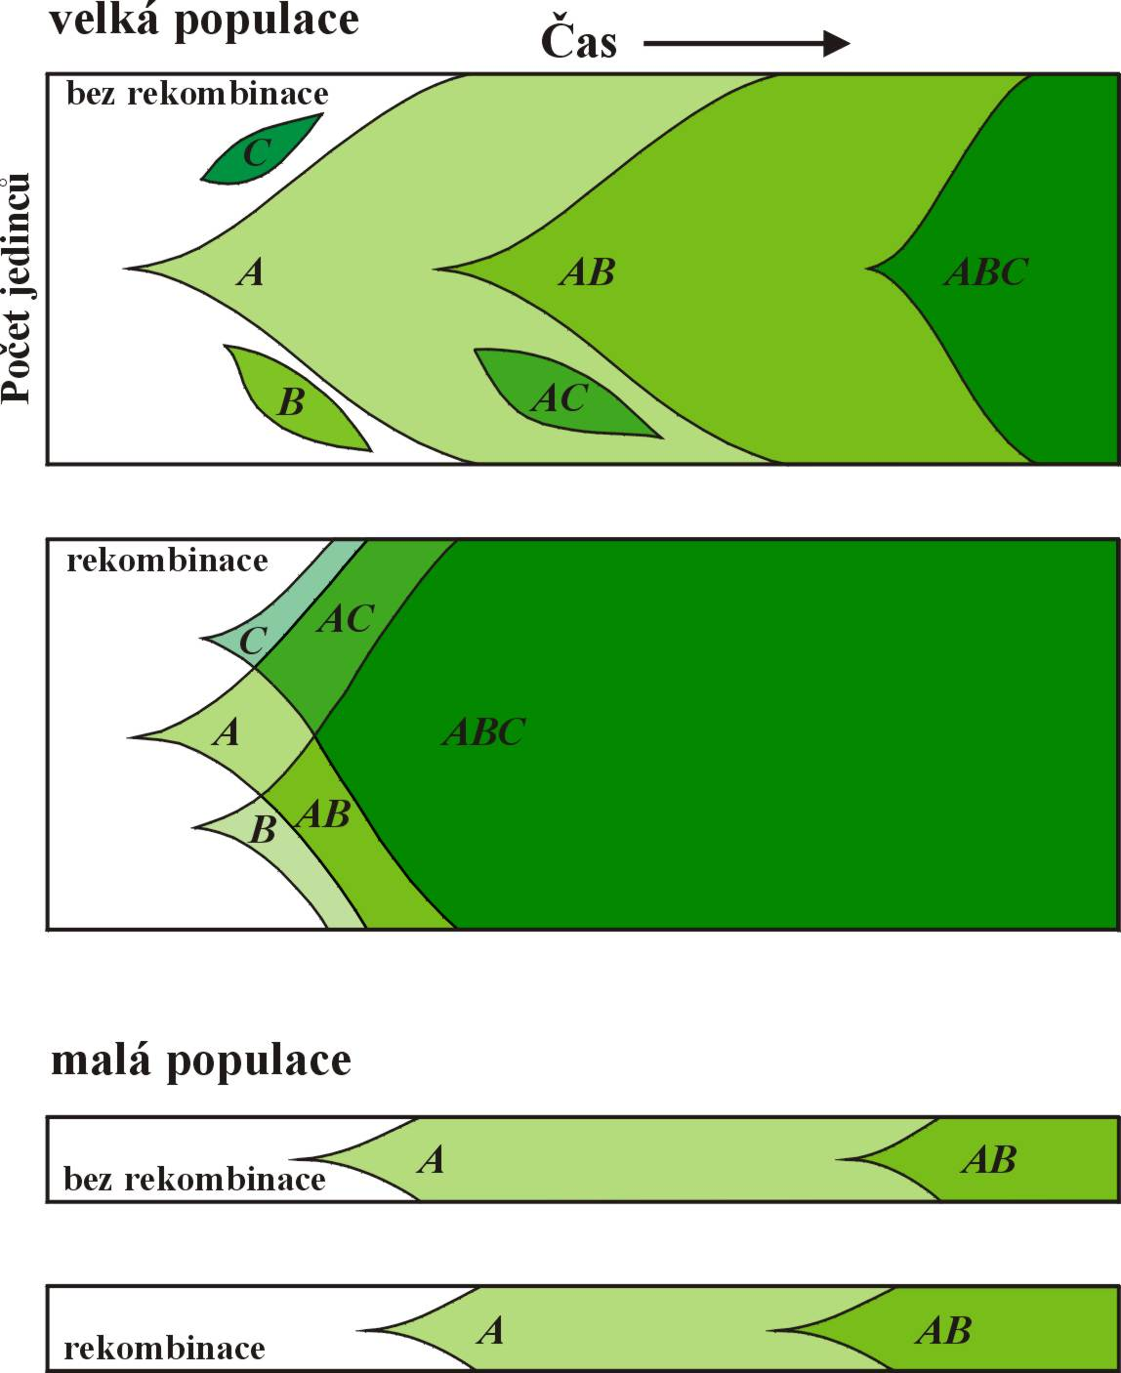
Evoluční důsledky rekombinace:
Rekombinace
a polymorfismus:
absence rekombinace
⇒ vazebná nerovnováha

Slide 22
Evoluční důsledky rekombinace:
Rekombinace a polymorfismus:
pozitivní selekce: hitchhiking (draft) → selective sweep (selekční setření)
negativní selekce: background selection
⇒ ztráta polymorfismu

Slide 23
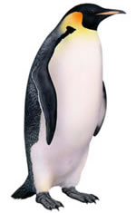
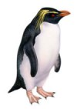
MIGRACE (TOK GENŮ)
Míra toku genů (migration rate), m = podíl genových kopií, který se
do populace dostal v dané generaci imigrací z jiných populací
m
m
tok genů zvyšuje variabilitu v dému

Slide 24
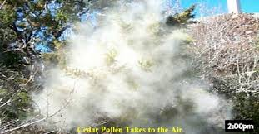
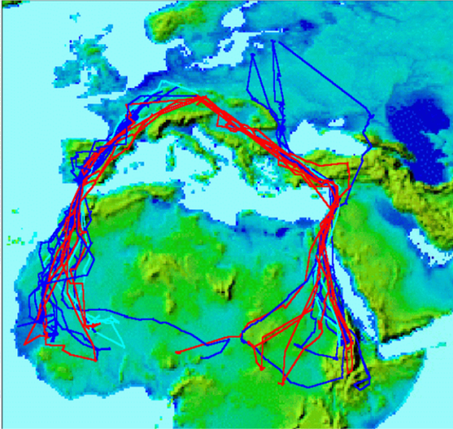
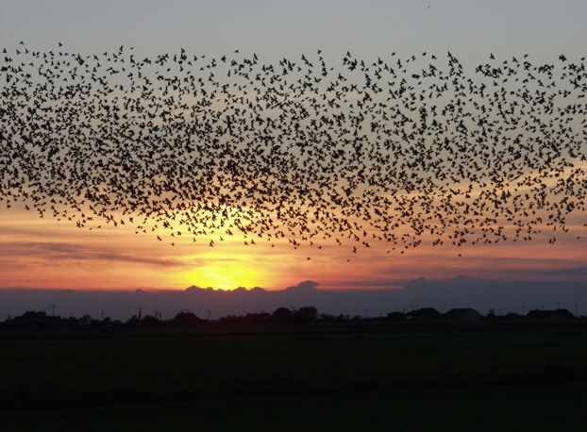
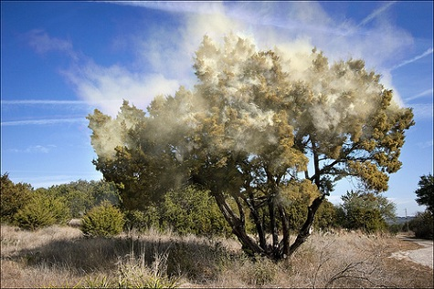
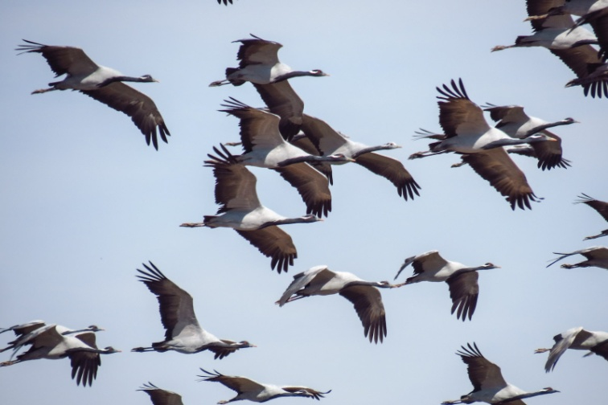
MIGRACE (TOK GENŮ)
migrace na velké vzdálenosti, ale
žádný tok genů
tok genů, ale žádná migrace

Slide 25
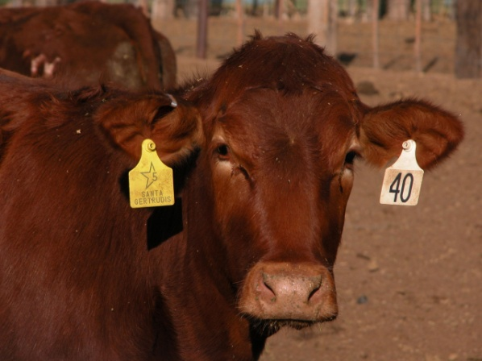
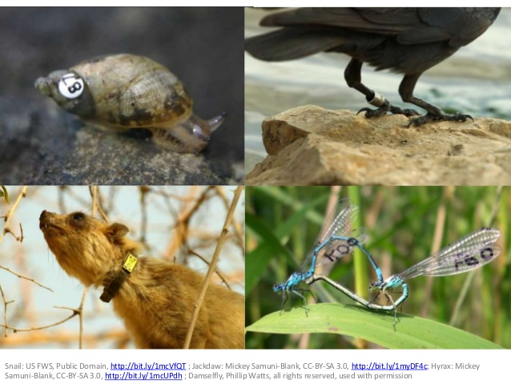
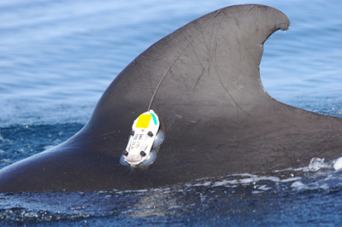
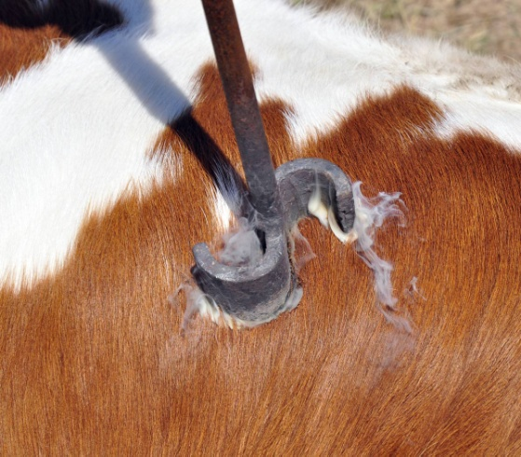
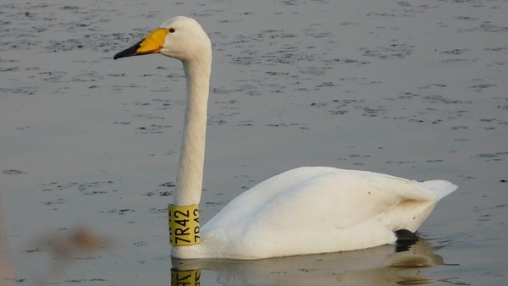
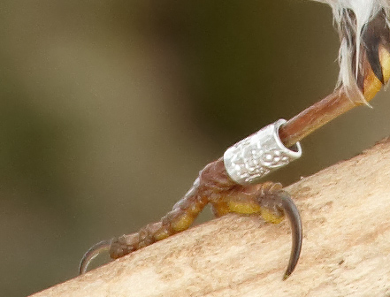
Metody odhadu toku genů:
1. přímé
zpětný odchyt (capture-mark-recapture, CMR)
stříhání prstů, speciální barvy, tetování, štítky, kroužky, límce,
genetické značení

Slide 26
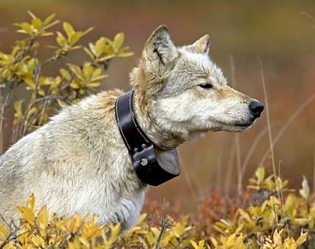
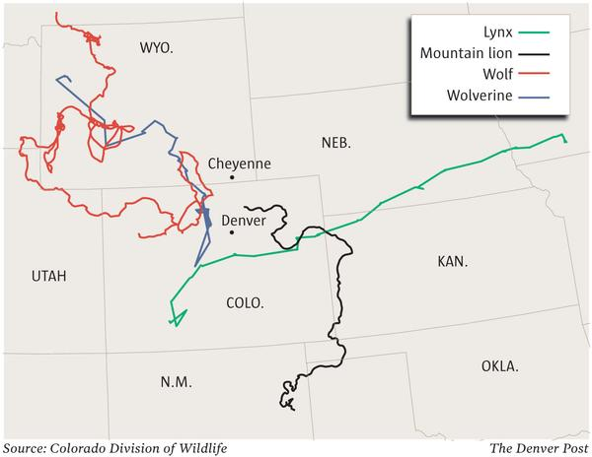
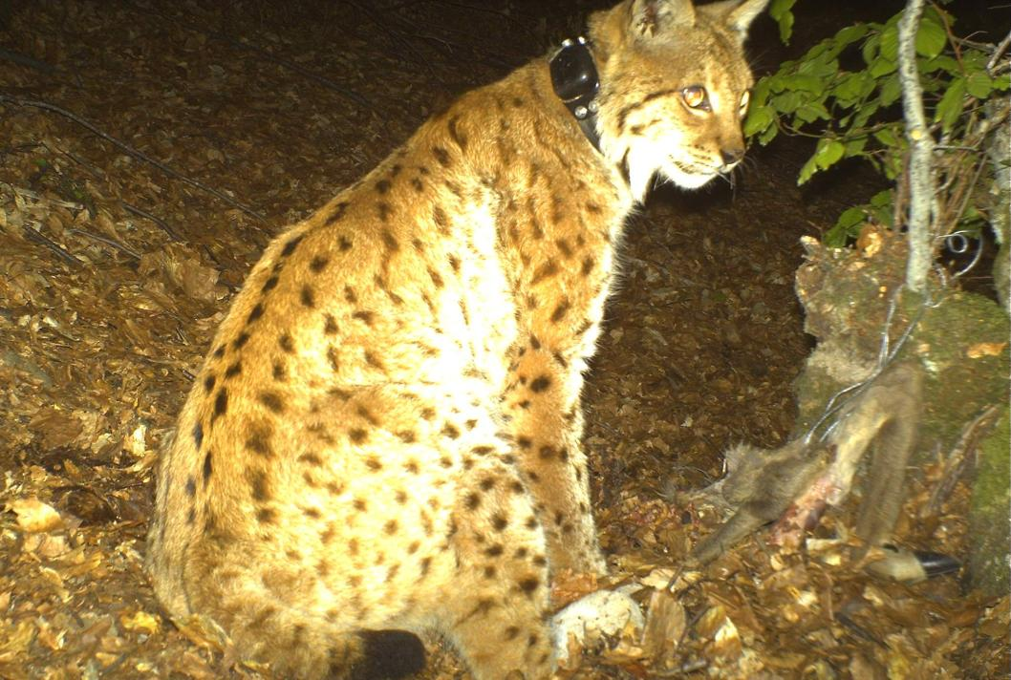
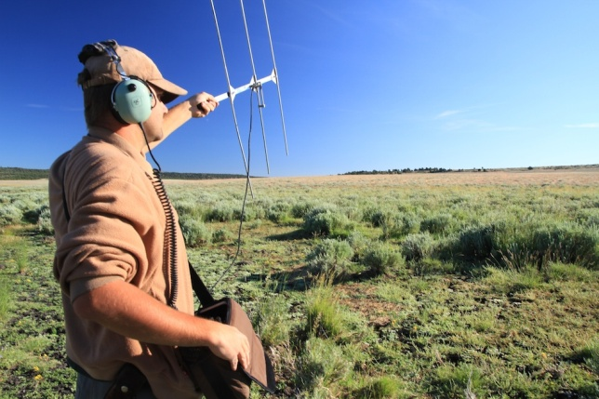
1. Přímé metody
dálkové sledování pohybu – telemetrie
vysílačky, antény; GPS systémy
... nákladnější, časová náročnost
Riziko podhodnocení toku genů!!

Slide 27
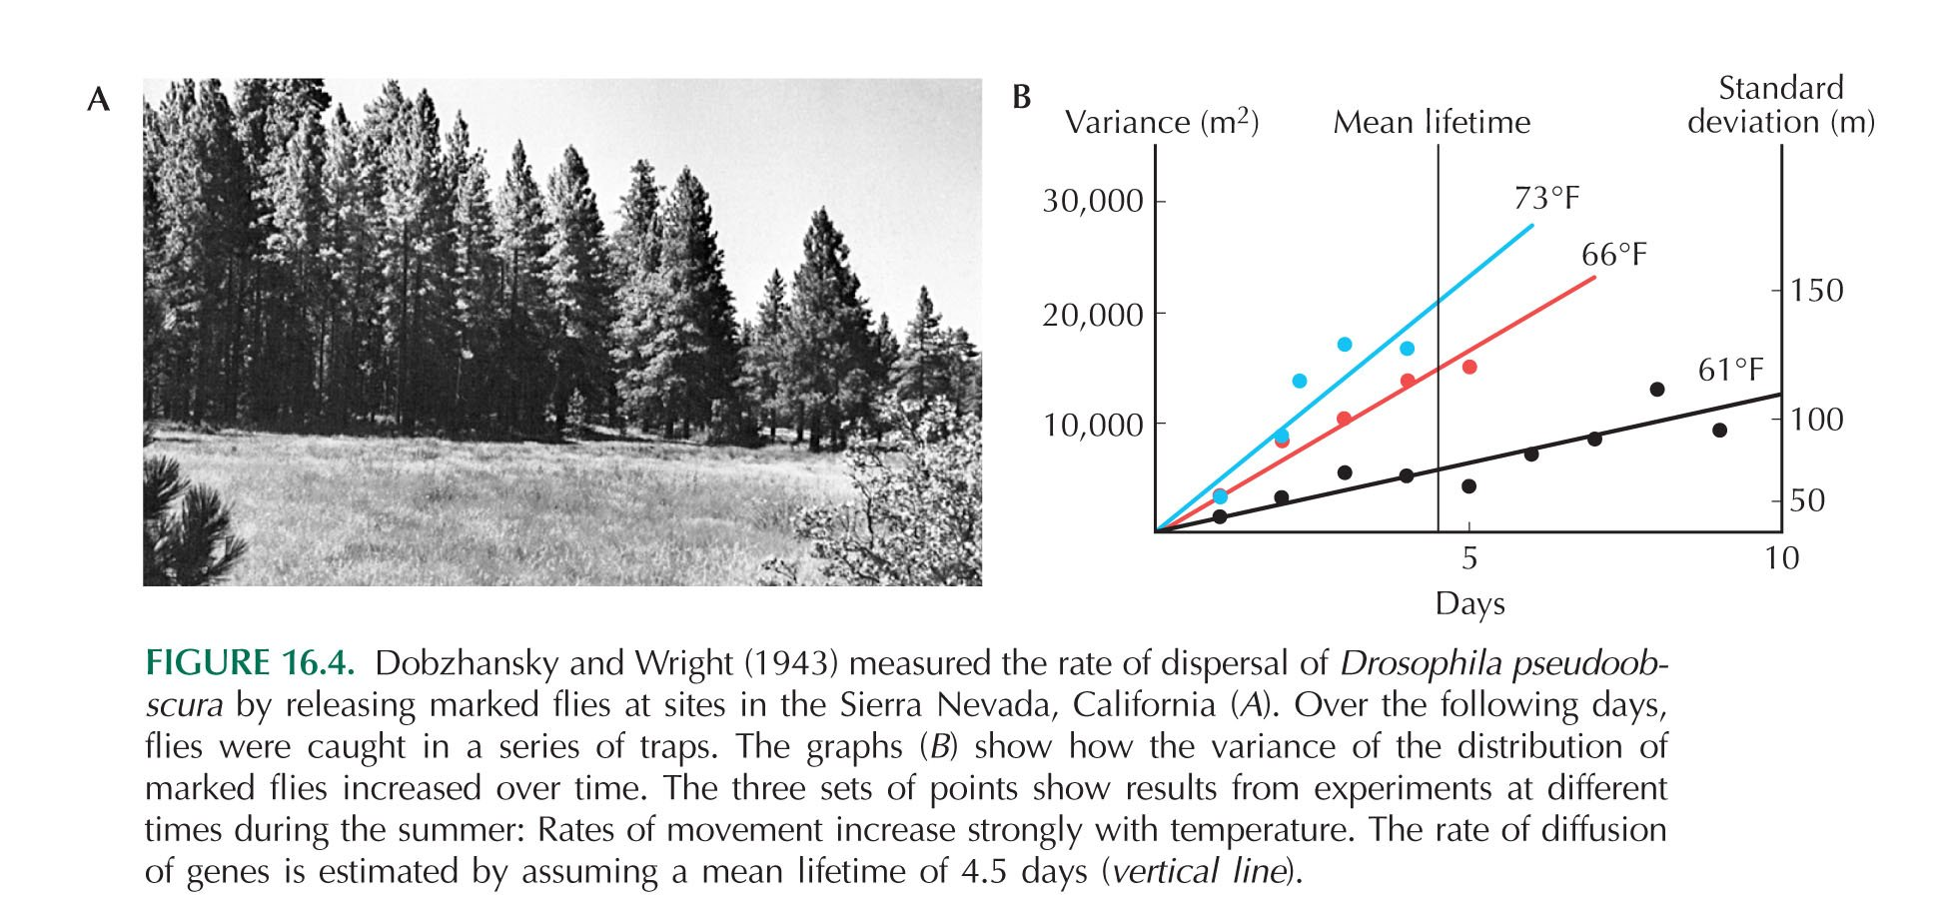

Slide 28
2. Nepřímé metody
molekulární markery
modely toku genů
programy s využitím maximální věrohodnosti (maximum likelihood)
nebo bayesiánského přístupu
disperze (dispersal): vzdálenost rodičů a potomků

Slide 29
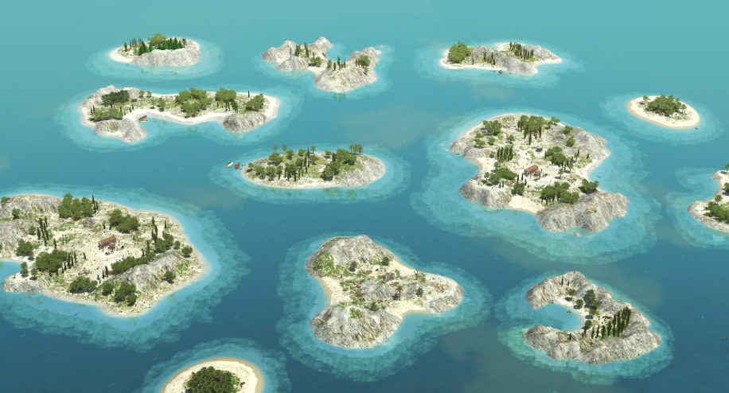
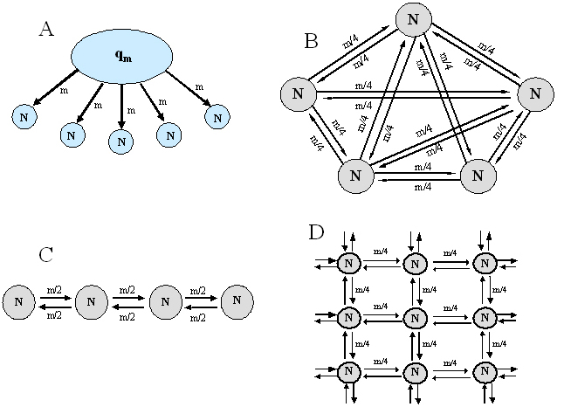
A) Ostrovní model (island model)
S. Wright (F-statistika): F_{ST} = 1/(4Nm + 1) ⇒ Nm = (1/F_{ST} ‒ 1)/4
… Nm = počet migrantů na generaci
island
model
Ostrovní model může být i asymetrický:
continent-island model

Slide 30
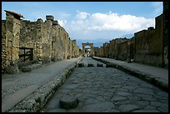
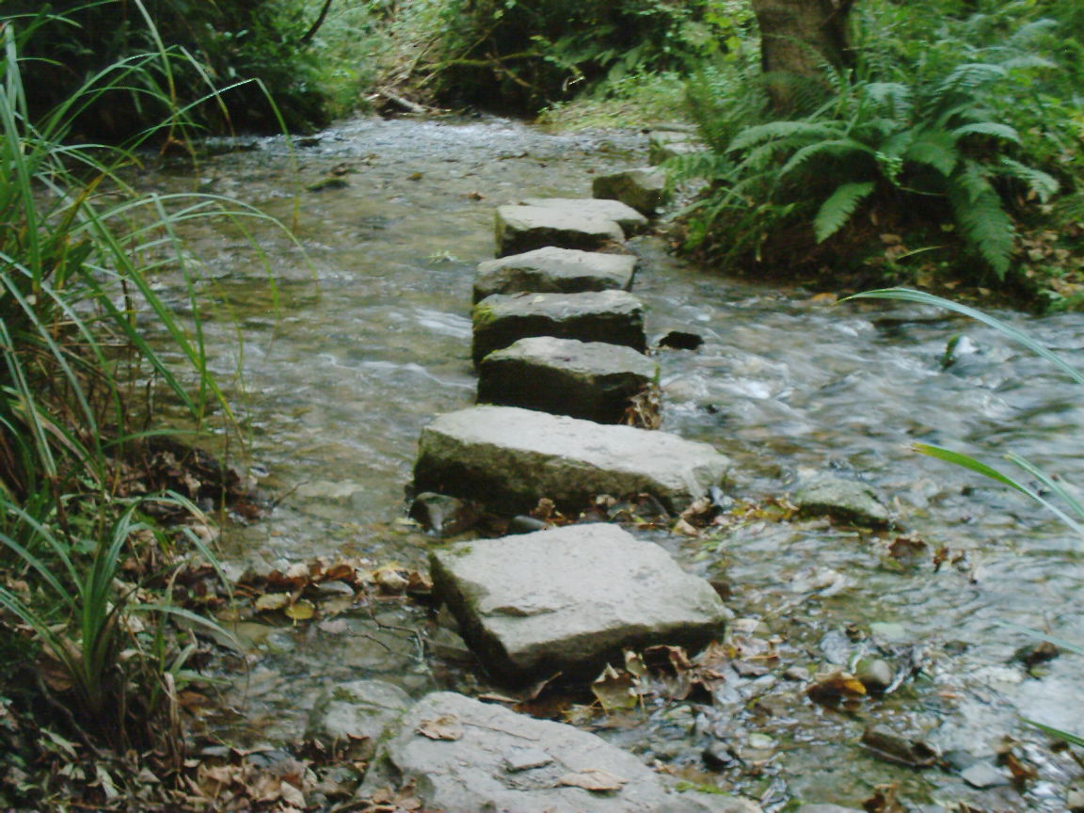

B) Modely izolace vzdáleností (isolation by distance)
diskontinuální = stepping stone model
2D stepping-stone model
1D stepping-stone model

Slide 31
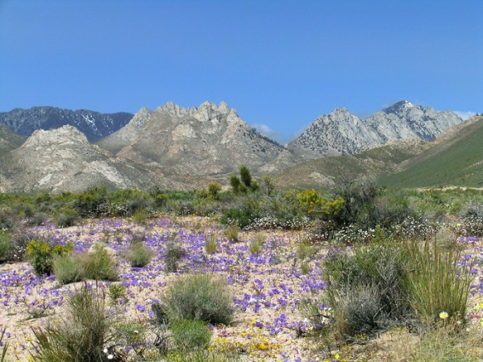
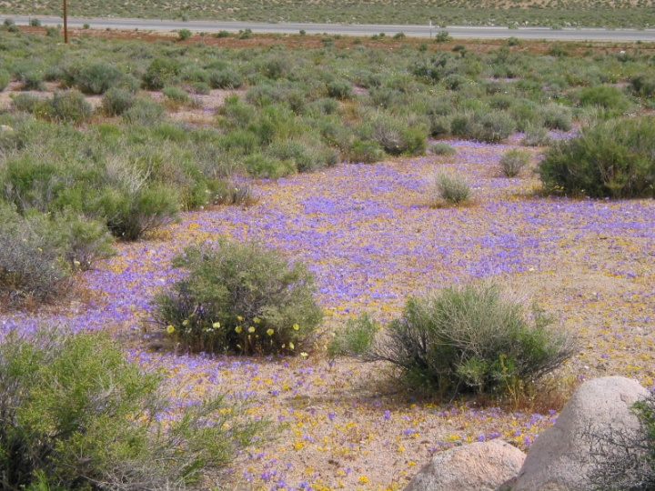
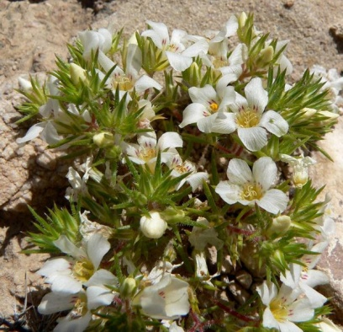
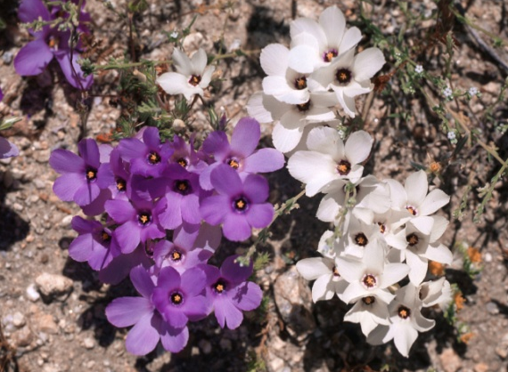
B) Modely izolace vzdáleností (isolation by distance)
kontinuální
Linanthus parryae (jirnicovité, Polemoniaceae), Mohavská poušť (Kalifornie)
T. Dobzhansky, Sewall Wright
L. parryae

Slide 32
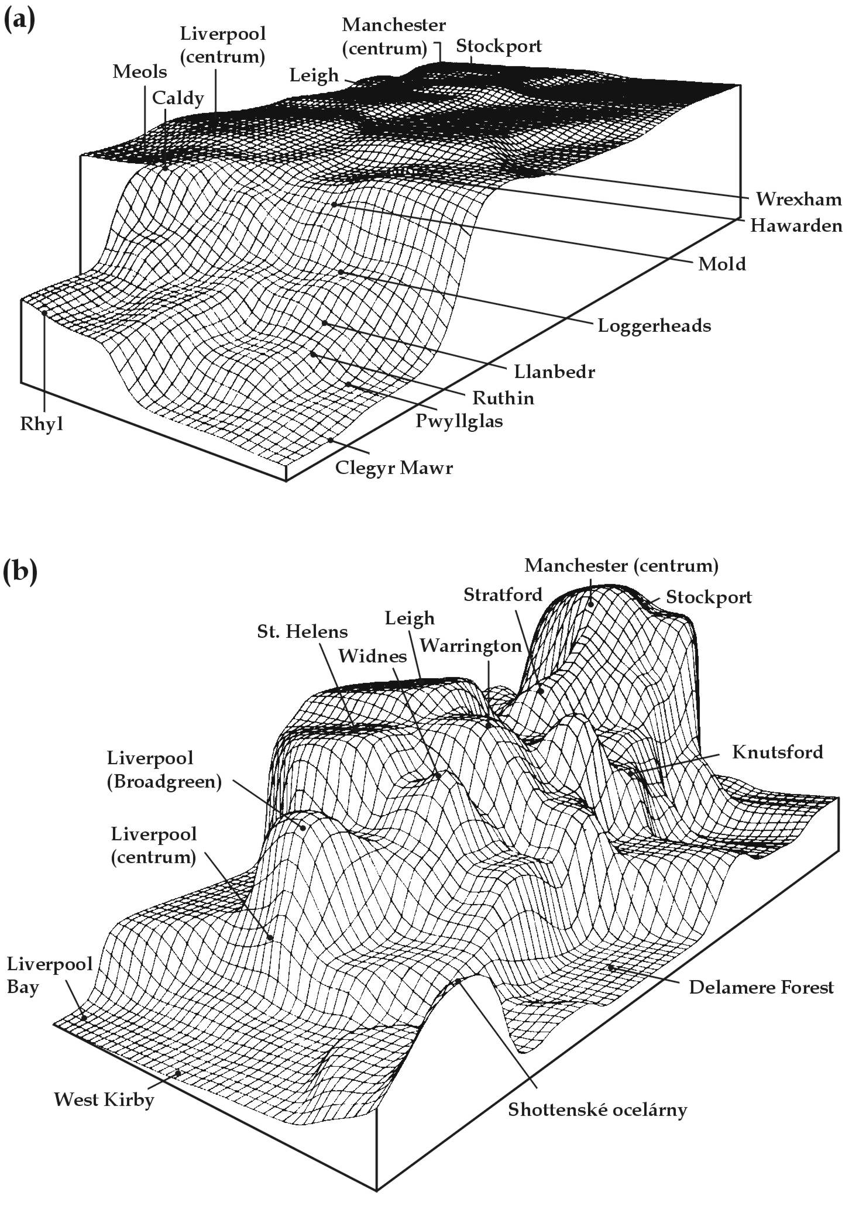
Důsledky toku genů:
genetická homogenizace subpopulací,
zabraňující jejich genetické divergenci
u mnoha druhů migrace velmi omezená
Př.: výskyt melanických forem
můr v Anglii

Slide 33
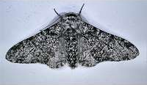
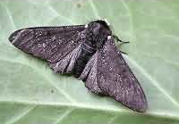

drsnokřídlec březový (Biston betularia)
zejkovec dvojzubý
(Odontoptera [Gonodontis] bidentata)

Slide 34


Difúze neutrálních alel v důsledku toku genů mezi démy
Dém 2
Dém 1
Dém 2
klina
při počátečním
kontaktu klina „schodovitá“
Dém 1
Geografická škála
Notes:
34

Slide 35


Geografická škála
Notes:
35

Slide 36


Geografická škála
Notes:
36

Slide 37


Geografická škála
Notes:
37

Slide 38


Geografická škála
Notes:
38

Slide 39


Sewall Wright - F-statistika:
S
I
T

Slide 40
F_{IS} (= koeficient inbreedingu)
→ snížení HZ v subpopulaci v důsledku příbuzenského
křížení
F_{IS} = (H_{S} ‒ H_{I})/H_{S} -1 ≤ F_{IS} ≤ +1

Slide 41
F_{IS} (= koeficient inbreedingu)
→ snížení HZ v subpopulaci v důsledku příbuzenského
křížení
F_{IS} = (H_{S} ‒ H_{I})/H_{S} -1 ≤ F_{IS} ≤ +1
F_{ST} (= fixační index) → snížení HZ v důsledku strukturování populace
F_{ST} = (H_{T} ‒ H_{S})/H_{T} 0 ≤ F_{ST} ≤ +1

Slide 42
F_{IS} (= koeficient inbreedingu)
→ snížení HZ v subpopulaci v důsledku příbuzenského
křížení
F_{IS} = (H_{S} ‒ H_{I})/H_{S} -1 ≤ F_{IS} ≤ +1
F_{ST} (= fixační index) → snížení HZ v důsledku strukturování populace
F_{ST} = (H_{T} ‒ H_{S})/H_{T} 0 ≤ F_{ST} ≤ +1
F_{IT} → snížení HZ v důsledku strukturování populace i inbreedingu
F_{IT} = (H_{T} ‒ H_{I})/H_{T}
(1 ‒ F_{IS}) (1 ‒ F_{ST}) = 1 ‒ F_{IT}

